Slide 1


Методика преподавания финансовой грамотности в образовательных учреждениях
Петрова Татьяна Адольфовна
Доцент кафедры экономики
и предпринимательства ТЭФ ТГПУ
Кандидат экономических наук
11.10 2022

Slide 2

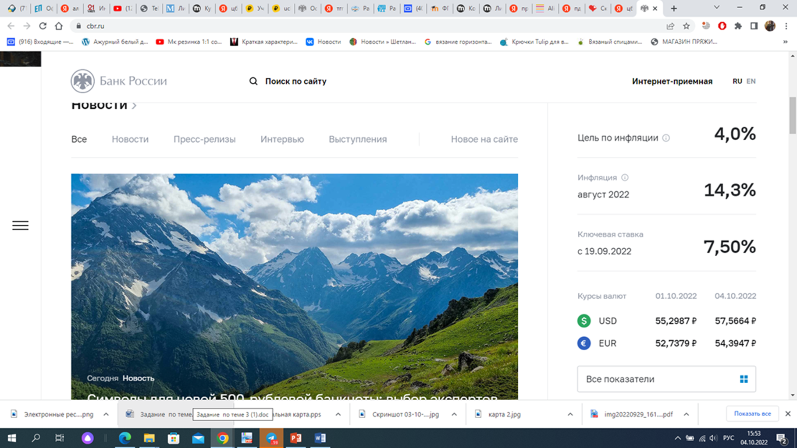
Современная экономическая ситуация в РФ

Slide 3
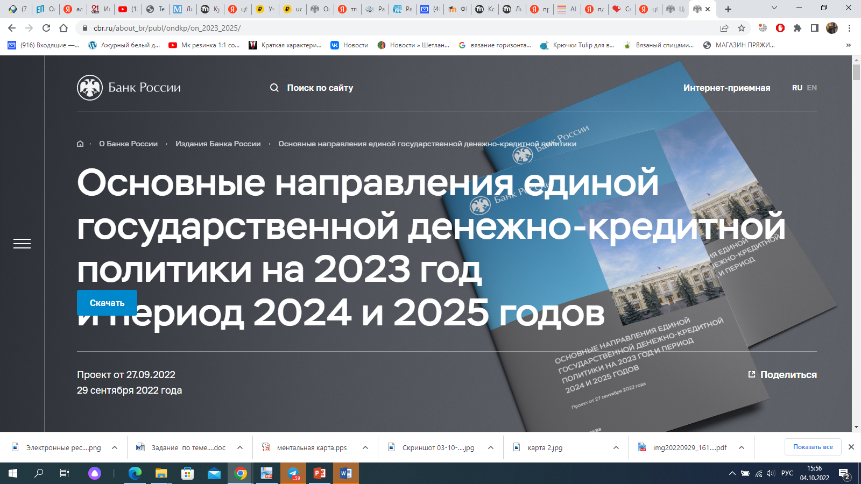

Slide 4
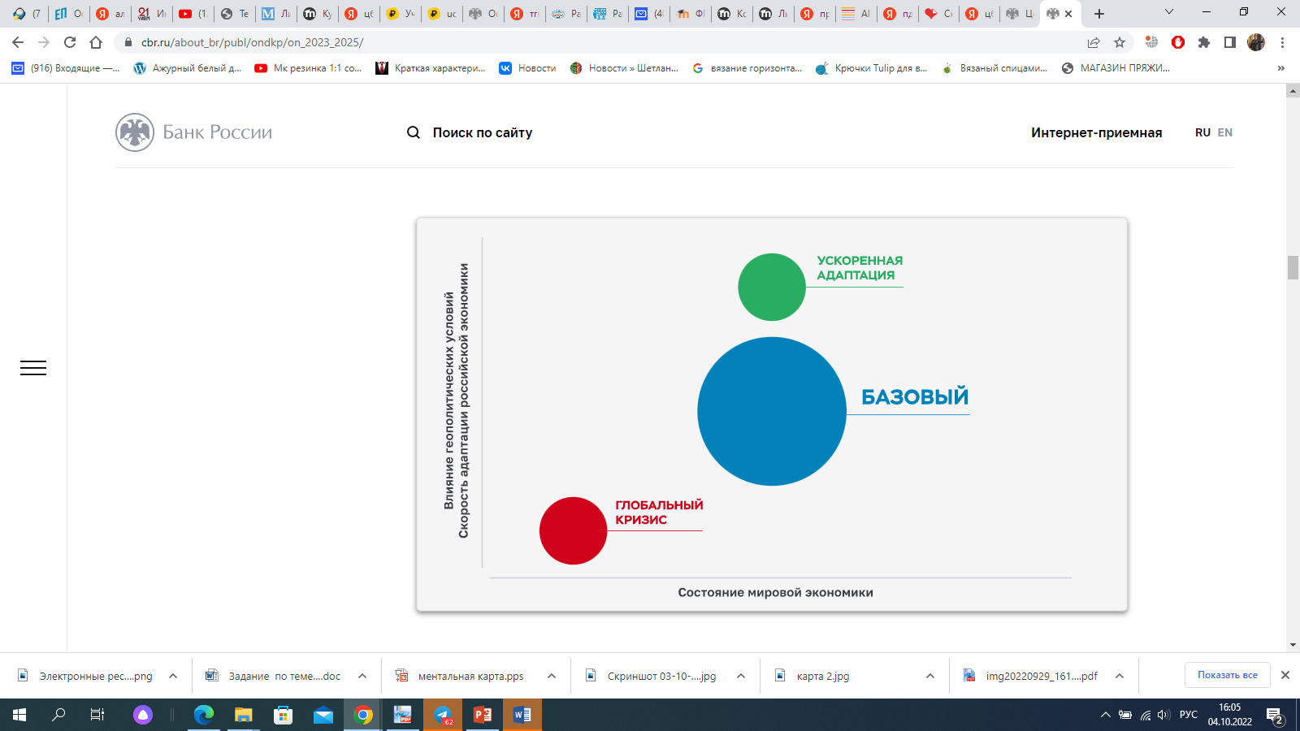

Slide 5
Характеристики базового и альтернативных сценариев, связанные с этими развилками, следующие:
Состояние мировой экономики определяется тем, как быстро решаются проблемы на стороне предложения, насколько заякорены инфляционные ожидания, как реагируют центральные банки, а также насколько устойчиво финансовое положение экономических агентов в условиях повышения ставок денежно-кредитной политики развитых стран (в частности, США и еврозоны).
Скорость адаптации российской экономики к новым условиям зависит от установления новых экономических связей, появления новых производств, эффективности процессов импортозамещения, развития механизмов параллельного импорта.
Влияние геополитических условий на российскую экономику определяется наличием или отсутствием дополнительных внешнеторговых санкций, а также степенью развития вторичных эффектов санкций, включающих в том числе неформальные ограничения со стороны широкого круга контрагентов.

Slide 6
 | 2021 (факт) | 2022 | 2023 | 2024 | 2025
Инфляция в целом за год | 8,4 | 11,0 — 13,0 | 5,0 — 7,0 | 4,0 | 4,0
Валовой внутренний продукт | 4,7 | (-6,0) — (-4,0) | (-4,0) — (-1,0) | 1,5 — 2,5 | 1,5 — 2,5
— в %, IV квартал к IV кварталу предыдущего года | 5,0 | (-12,0) — (-8,5) | 1,0 — 2,5 | 1,0 — 2,0 | 1,5 — 2,5
Ключевая ставка, % годовых, в среднем за год | 5,7 | 10,5 — 10,8 | 6,5 — 8,5 | 6,0 — 7,0 | 5,0 — 6,0
Базовый сценарий

Slide 7
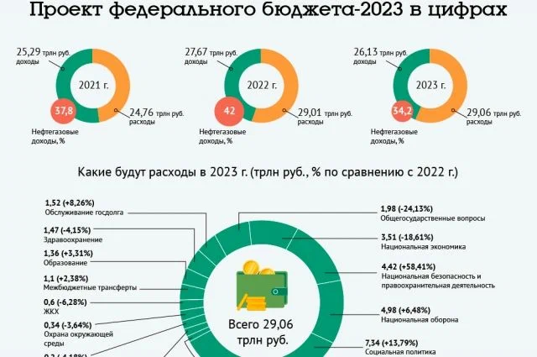

Slide 8
Главная задача программ финансовой грамотности — заложить общие принципы разумного финансового поведения человека.
И это прежде всего готовность постоянно узнавать новую информацию о финансовых продуктах и технологиях, оценивать их выгоды и недостатки и определять, имеет ли смысл ими пользоваться и в какой мере.
Необходимо искать информацию и по мере появления тех или иных потребностей получать ее либо от друзей и знакомых, либо из официальных источников (например, на сайтах регуляторов или финансовых организаций), либо из заслуживающих доверия общедоступных материалов. И не ленитесь перепроверять ее, особенно если речь идет о принятии действительно важных решений

Slide 9
На рынке труда востребованы те специалисты, которые способны быстро реагировать на любые вызовы, осваивать новые знания и применять их в решении возникающих проблем. Это и есть функционально грамотные люди. Если учащийся сумел приобрести такие навыки, он будет легко ориентироваться в современной реальности.
Непременным условием сегодняшней функциональной грамотности является финансовая грамотность
По данным ВЦИОМ, каждому третьему россиянину иногда не хватает денег до зарплаты, а для каждого десятого это постоянная проблема. Часто вопрос не в низком достатке, а в неправильном управлении средствами
Что такое финансовая грамотность
Это набор навыков и знаний, которые помогают не тратить лишнего и приумножать накопления. К ним относятся планирование бюджета, знание кредитных и страховых продуктов, умение распоряжаться деньгами, правильно оплачивать счета, инвестировать и откладывать.
Среди стран G20 население России не добирает до средних показателей по уровню финансовой грамотности.
Подробнее на РБК:
https://trends.rbc.ru/trends/education/60abb47c9a79470e6482d2b7

Slide 10
Основы финансовой грамотности
Тема 1. Личные финансы Человеческий капитал. Экономика знаний. Цифровая экономика. Структура человеческого капитала. Выбор жизненного стиля – наемный работник, предприниматель, рантье. Способы приумножения человеческого капитала, обучение в течение всей жизни, осознанный выбор профессии, набор компетенций современного человека. Ведение личного и семейного бюджета, осуществление финансового планирования. Финансовая цель, финансовый план, горизонт планирования. Жизненный цикл человека. Расходы и доходы. Контроль расходов. Сбережения. Активы и пассивы. Личный бюджет. Семейный бюджет. Управление личными финансами. Управление семейным бюджетом. Финансовая подушка безопасности. Деньги. Товарные деньги. Символические деньги. Наличные деньги. Электронные деньги. Монетные дворы, Гознак, признаки подлинности купюр и монет, преследование за фальшивомонетчество. Инфляция. Уровень инфляции, прогноз инфляции. Индекс потребительских цен. Дефляция. Основные мировые резервные валюты. Доллар, евро, юань, фунт стерлингов, иена, швейцарский франк.
Тема 2. Банки и небанковские профессиональные организации и взаимодействие населения с ними
Тема 3. Фондовый и валютный рынки, финансовые инструменты
Тема 4. Страхование: сущность, основные понятия, продукты
Тема 5. Взаимоотношения населения и государства
Тема 6. Предпринимательство, создание собственного дела
Тема 7. Финансовая безопасность и ответственное финансовое поведение
Деньги, личные финансы, семейный бюджет и финансовое планирование

Slide 11
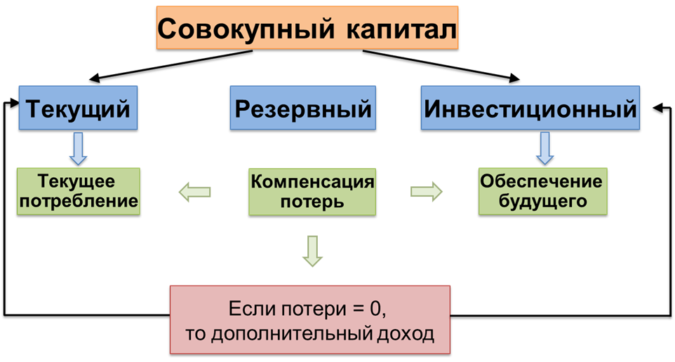
Совокупный капитал человека (семьи).
Личные финансы, семейный бюджет и финансовое планирование

Slide 12
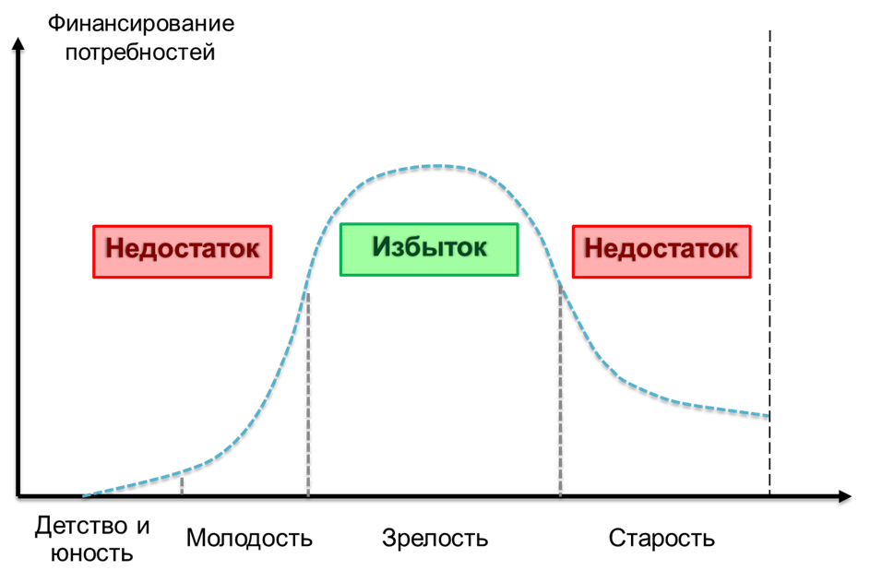
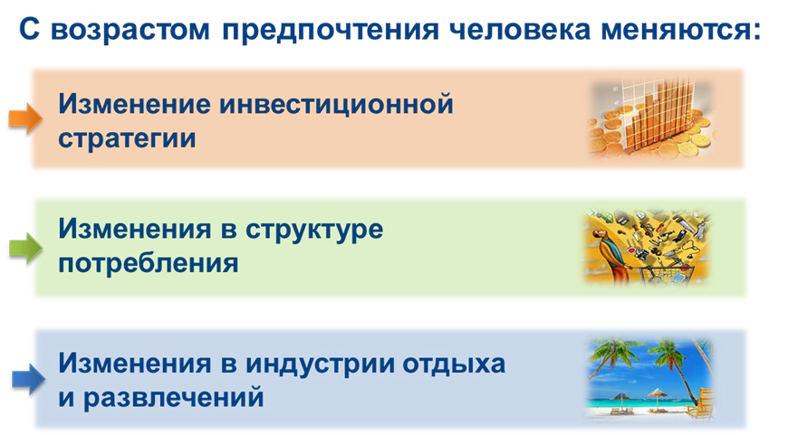

Slide 13
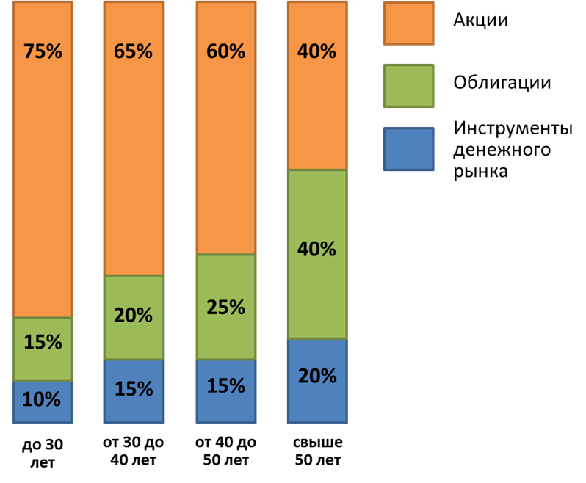
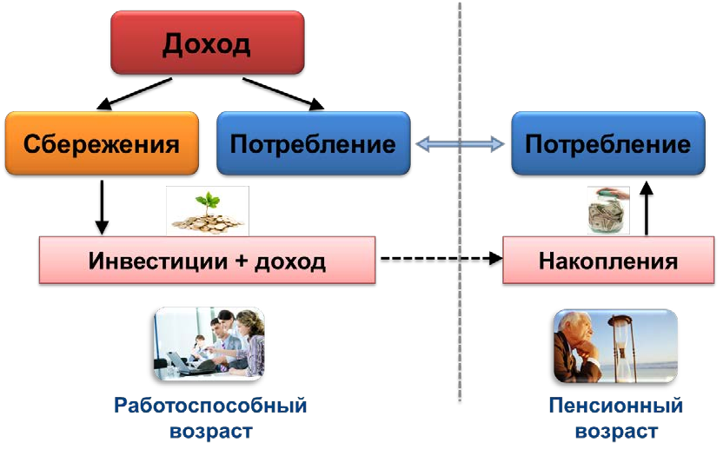
Данные сдвиги могут быть проиллюстрированы на основе данных США о диверсификации инвестиций в зависимости от возраста индивидуального инвестора:

Slide 14
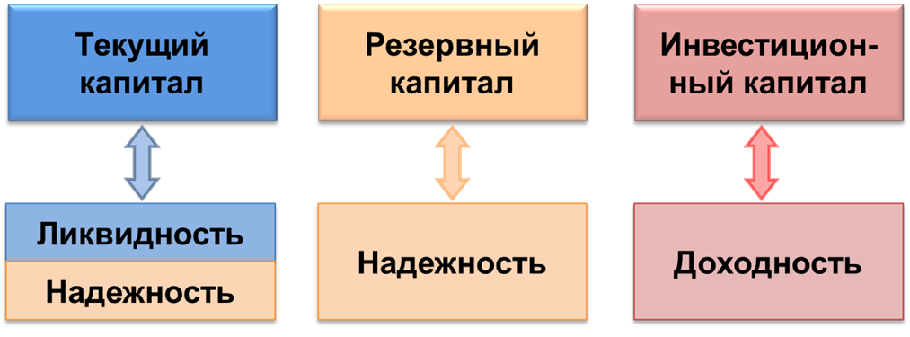
Характеристики активов для формирования различных частей совокупного капитала

Slide 15
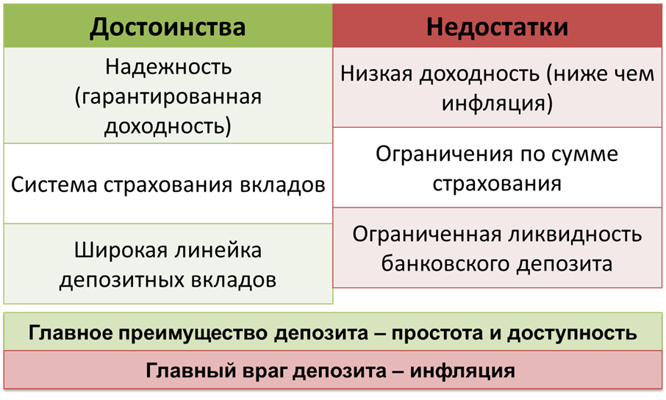
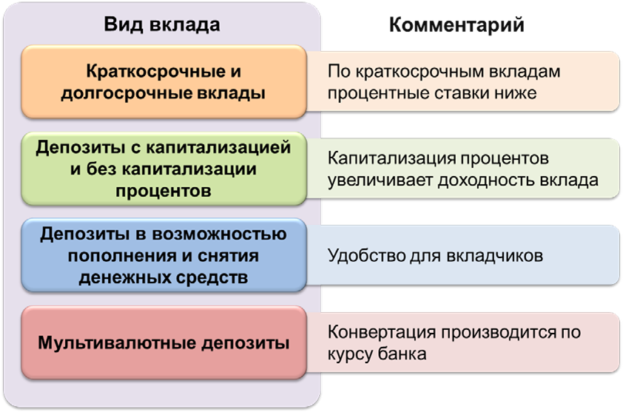
Инвестиции, как инструмент защиты от инфляции

Slide 16
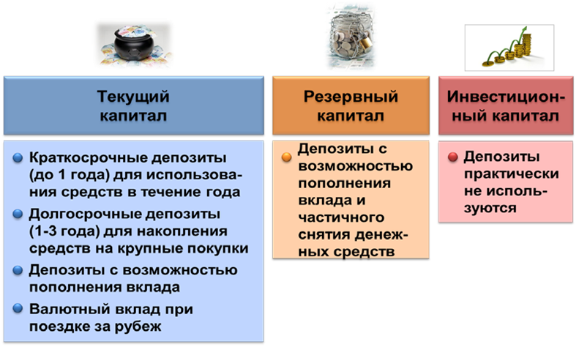
Использование депозитов для управления личным капиталом

Slide 17


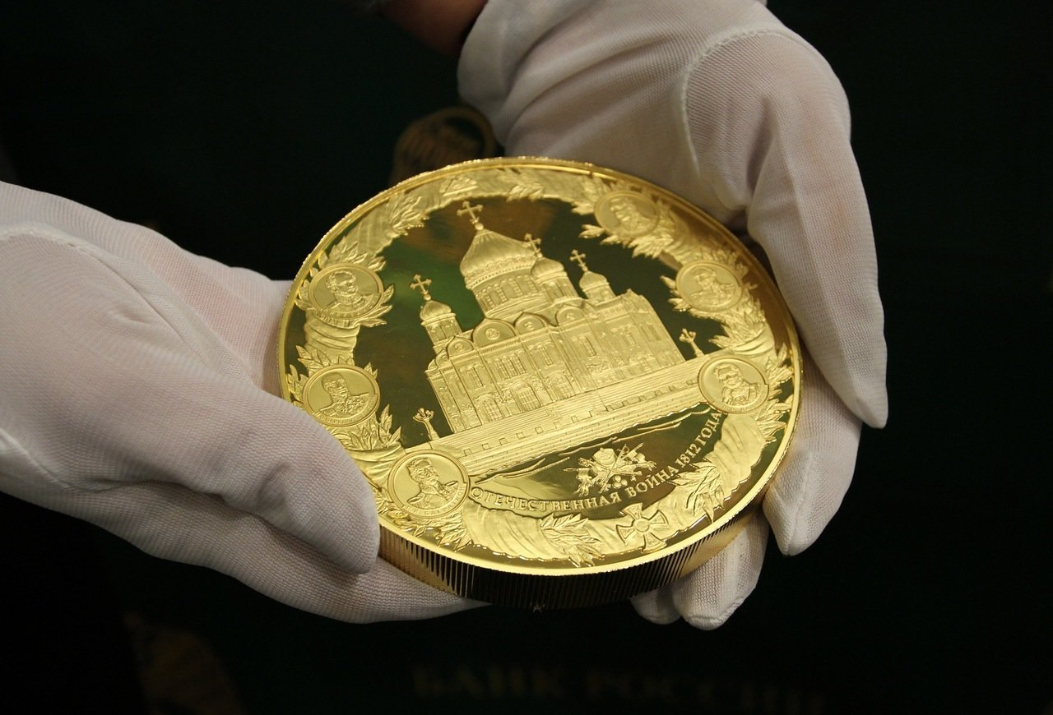
Инвестиции
Обезличенный металлический счет (ОМС) в золоте, серебре, платине и палладии
Инвестиции в драгоценные металлы
Золотые монеты (или серебряные, платиновые и палладиевые), выпускаемые Банком России. Они подразделяются на две категории: памятные (коллекционные) и инвестиционные

Slide 18
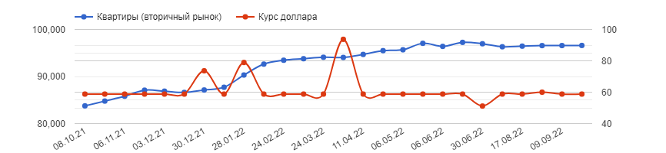
Инвестиции в недвижимость (доходы от сдачи в аренду; доход от роста стоимости)
Даты | Квартиры (вторичный рынок), за м², руб. | Изменение | Курс доллара | Изменение
23 сентября 2022 | 96599.7 | +0.02% | 59.8318 | -1.62%
09 сентября 2022 | 96578.3 | +0.01% | 60.801 | +1.32%
25 августа 2022 | 96569 | +0.12% | 59.9974 | -2.38%
Динамика средних цен

Slide 19
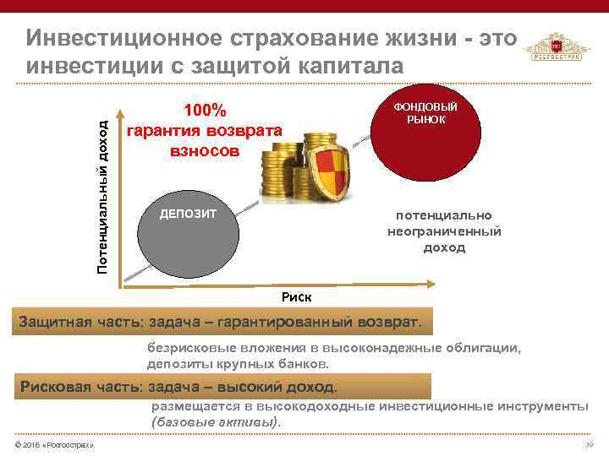
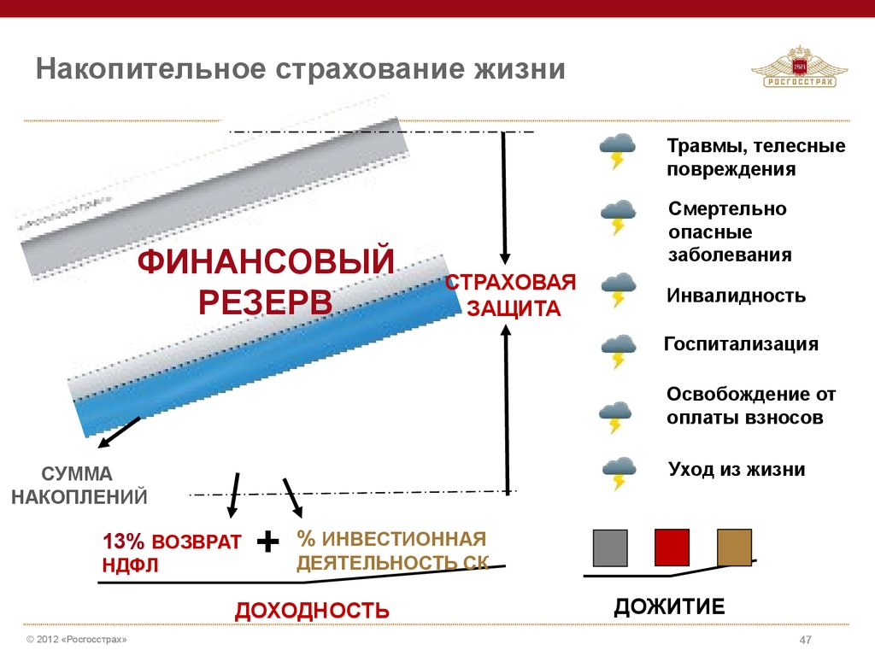
Инвестиции в полисы накопительного и инвестиционного страхования жизни

Slide 20
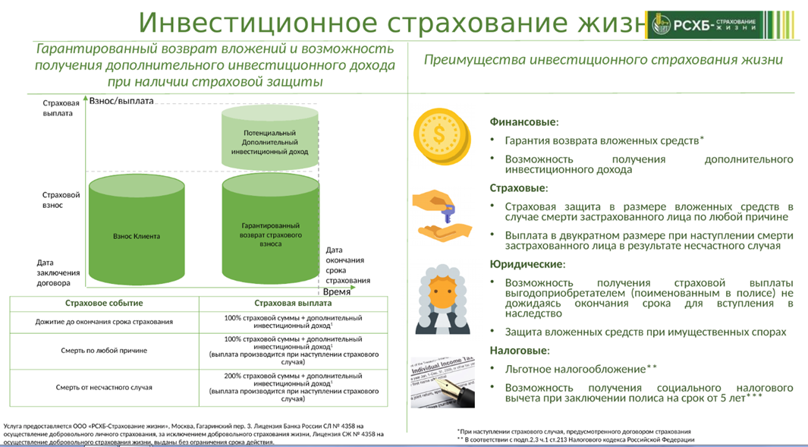

Slide 21
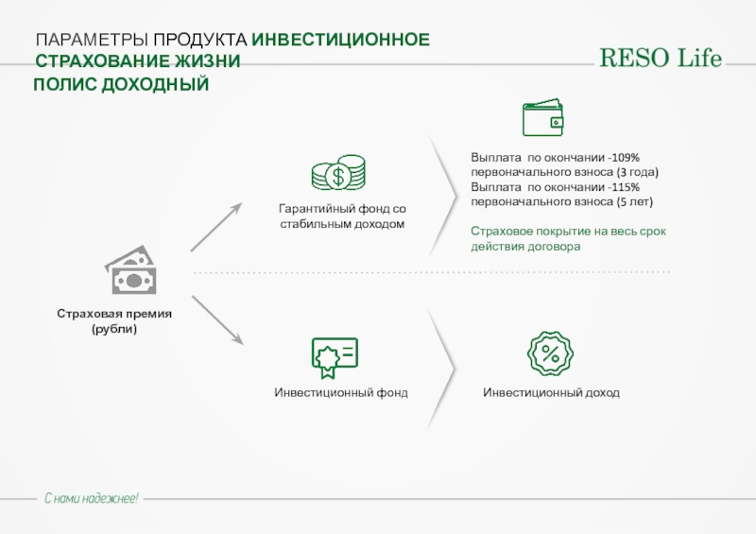

Slide 22
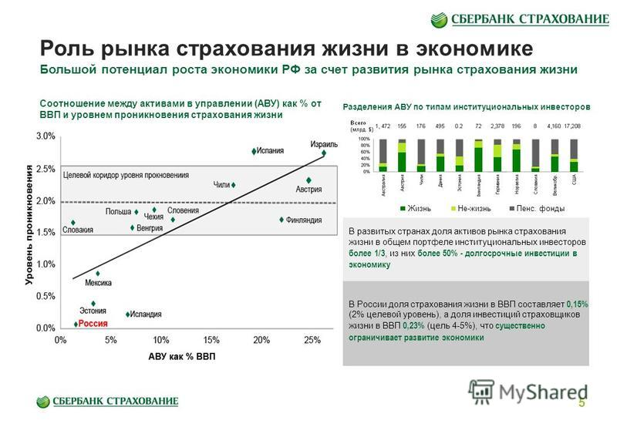

Slide 23
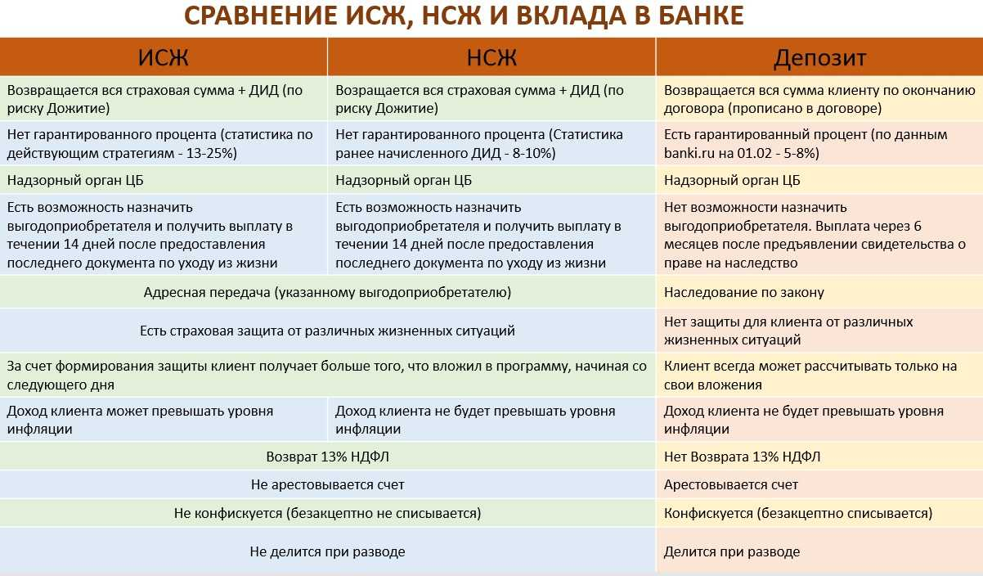

Slide 24
Эффективное и интересное для студентов занятие можно создать за счет следующих условий:
личности педагога,
содержания учебного материала,
методов и приемов обучения.
Методы, используемые сегодня во время нашего общения:
1) Лекция-консультация
Эта форма занятий предпочтительна при изучении тем с четко выраженной практической направленностью. Существует несколько вариантов проведения подобных лекций.
Вариант 1. Занятия начинаются со вступительной лекции,( Современное состояние экономики и финансовое положение домохозяйств, каким образом можно увеличить доходные источники своего бюджета) где преподаватель акцентирует внимание обучающихся на ряде проблем,
связанных с практикой применения рассматриваемого положения. Затем слушатели задают вопросы. Основная часть занятия (до 50 % учебного времени) уделяется ответам на вопросы
2). За несколько дней до объявленного занятия преподаватель собирает вопросы слушателей в письменном виде (Например, куда именно сегодня инвестировать средства, имеет ли смысл заниматься сегодня накопительным страхованием жизни и т.п.). Первая часть занятия проводится в виде лекции, в ходе которой преподаватель отвечает на эти вопросы, дополняя и развивая их по своему усмотрению. Вторая часть проходит в форме ответов на дополнительные вопросы слушателей, свободного обмена мнениями и завершается заключительным словом преподавателя.
Лекция-пресс-конференция, Лекция-вдвоем, лекия-беседа,

Slide 25
В рамках темы «Инвестиции и инвестиционные решения» студентам можно рассказать об интересном эксперименте:
Перед цирковой обезьянкой положили 30 кубиков с названиями компаний, размещающих акции на бирже. Она выбрала 8 кубиков, и из этих акций был сформирован инвестиционный портфель. По итогам года данный портфель показал более высокую доходность, чем инвестиции 94 % российских коллективных управляющих.
По теме «Предпринимательство»
Владельцами одной известной фирмы по производству обуви было внедрено довольно необычное оригинальное решение, согласно которому в одном городе на обувной фабрике изготавливались только правые ботинки, а в другом городе – только левые. Благодаря этому внедрению фирма смогла значительно снизить некоторые свои убытки. Что, по Вашему мнению, приносило фирме эти убытки?
Ответ: воровство обуви (пар обуви) рабочими с фабрик

Slide 26
Вы покупаете товар стоимостью 10 000 рублей в кредит.
Есть два варианта его оплаты:
(1) на протяжении 12 месяцев платить по 1 000 рублей;
(2) занять 10 000 рублей под 20% годовых с единовременной выплатой 12 000 рублей год спустя.
Какие из утверждений ниже верны?
Выберите один или несколько ответов:
A. Вариант 1 выгоднее для вас
B. Вариант 2 выгоднее для вас
C. Оба варианта равноценны
D. Для решения задачи не хватает информации об уровне инфляции

Slide 27
Пример
Укажите правильное утверждение о соотношении риска и доходности при инвестировании на финансовом рынке:
Выберите один ответ:
A. Риск и доходность не связаны между собой
B. Чем выше ожидаемая доходность, тем ниже должен быть предполагаемый риск
C. Чем ниже риск, тем выше должна быть ожидаемая доходность
D. Чем выше ожидаемая доходность, тем выше должен быть предполагаемый риск
Пример
В системе обязательного страхования вкладов, существующей в настоящее время в России, застрахованы:
Выберите один ответ:
A.
любые банковские вклады и ценные бумаги физических лиц.
B.
банковские вклады физических лиц в сумме до 700 000 рублей
C.
банковские вклады физических лиц в сумме до 1 400 000 рублей
D.
банковские вклады физических и любых юридических лиц в сумме до 1 400 000 рублей

Slide 28
Пример
В настоящее время ставка налога на доходы физических лиц (НДФЛ) в виде заработной платы для налоговых резидентов Российской Федерации составляет:
Выберите один ответ:
A. 13% независимо от суммы заработной платы
B. 15% независимо от суммы заработной платы
C. 13% с сумм до 5 млн рублей, 15% с сумм свыше 5 млн рублей
D. 13% с сумм до 5 млн рублей, 18% с сумм свыше 5 млн рублей
Пример
Если экономические агенты ожидают, что инфляция в ближайший год вырастет, как это должно повлиять на ставку процента по кредитам при прочих равных условиях?
Выберите один ответ:
A. Ставка процента по кредитам может как вырасти, так и снизиться
B. Ставка процента по кредитам не зависит от инфляционных ожиданий
C. Ставка процента по кредитам снизится
D. Ставка процента по кредитам вырастет

Slide 29
Пример
Ваши деньги лежат на депозите со ставкой 5% годовых, а ежегодная инфляция составляет 7% годовых. Это значит, что через год, сняв деньги со счета, вы сможете купить отечественных товаров товаров и услуг:
Выберите один ответ:
A. Меньше, чем могли бы купить на эти деньги сегодня
B. Больше, чем могли бы купить на эти деньги сегодня
C. Столько же, сколько могли бы купить на эти деньги сегодня
D. Для решения задачи не хватает данных о динамике валютного курса

Slide 30
Финансово-грамотный гражданин должен как минимум:
▪ следить за состоянием личных финансов;
▪ планировать свои доходы и расходы;
▪ знать, как искать и использовать необходимую финансовую
информацию;
▪ рационально выбирать финансовые услуги;
▪ «жить по средствам», избегая несоразмерных доходам долгов и
неплатежей по ним;
▪ знать и уметь отстаивать свои законные права как потребителя
финансовых услуг;
▪ распознавать признаки финансового мошенничества;
▪ знать о возможных рисках на рынке финансовых услуг.
Всему этому вы можете научиться в нашем ВУЗе – Томском государственном педагогическом университете, технолого-экономический факультет, кафедра экономики и предпринимательства

